Slide 1
Association « Vivre sans Thyroïde »
Enquête « Ophtalmopathie et Qualité de Vie »

Slide 2
Questionnaire EUGOGO « Quality of Life in patients with Graves’ orbitopathy »
https://www.eugogo.eu/media/tgan0uso/questionnaire-french.pdf
→ Sondage SURVEY MONKEY diffusé via le forum, la page Facebook et le groupe Facebook de l’association, LinkedIn, Twitter
https://fr.surveymonkey.com/r/VST-orbitopathie
Groupe Facebook « Exophtalmie et orbitopathie basedowienne » (335 membres)
Questionnaire en ligne du 9 au 31 mai 2022 – 67 réponses

Slide 3
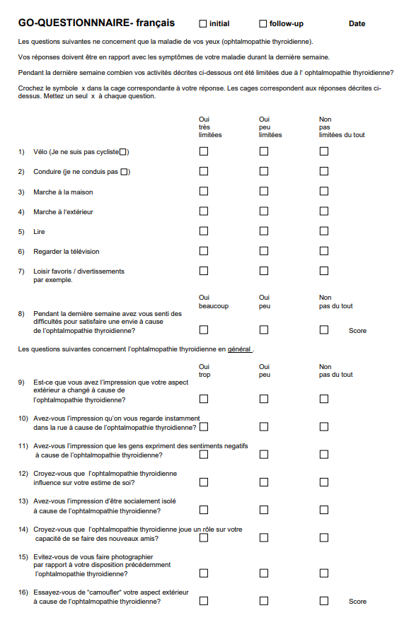
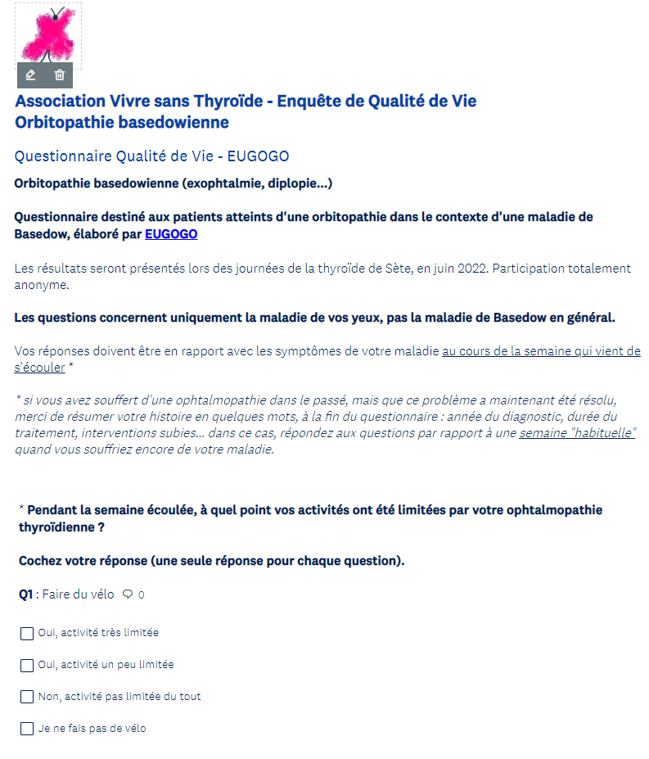
https://www.eugogo.eu/media/tgan0uso/questionnaire-french.pdf

Slide 4
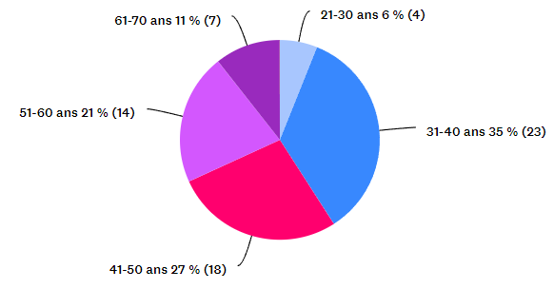
67 participants (64 femmes, 3 hommes)
Age :

Slide 5
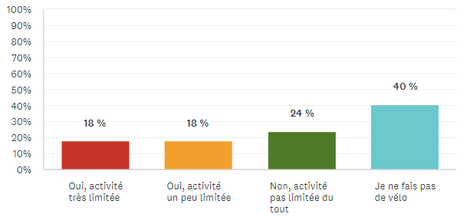
Pendant la semaine écoulée, à quel point vos activités ont été limitées par votre ophtalmopathie thyroïdienne ?
Q1 : Faire du vélo
40% (27 répondants) ne font pas du vélo. Parmi les 40 personnes qui en font, 24 sont limités (dont la moitié « fortement »), 16 ne sont pas limités du tout.

Slide 6
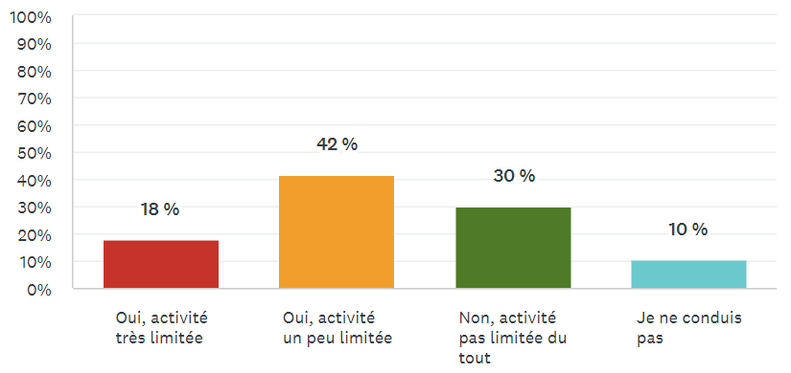
Q2 : Conduire
Parmi les 60 participants qui conduisent, 12 sont très limités, 28 légèrement limités – seulement un tiers (20 patients) n’est pas gêné du tout.

Slide 7
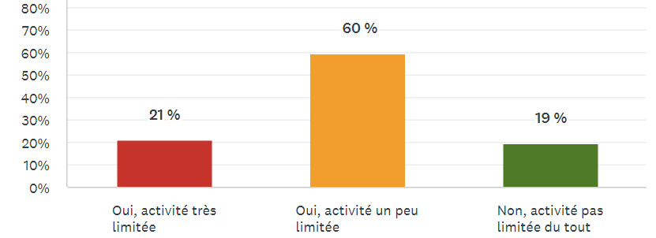
Q3 : Marche à la maison
2 personnes voient leur activité très limitée, 12 un peu limitée – pour 53 (79%), elle n’est pas limitée du tout.
Q4 : Marche à l’extérieur
9 répondants voient leur activité très limitée, 24 un peu limitée – pour 34 (51%), elle n’est pas limitée du tout.
Q5 : Lecture
.
54 des 67 répondants sont gênés pour la lecture

Slide 8
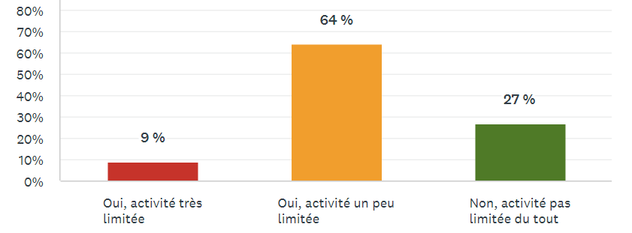
Q6 : regarder la télévision
49 des 67 répondants sont gênés pour regarder la télévision.

Slide 9
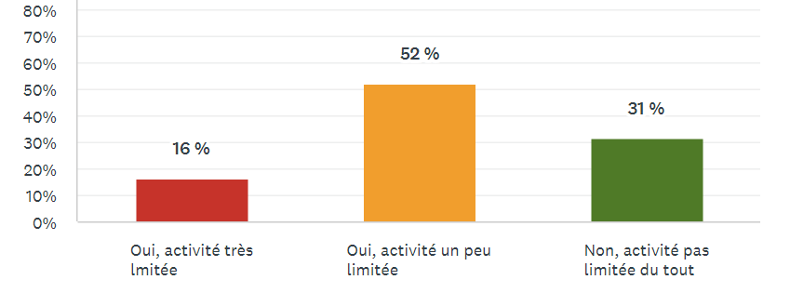
Q7 : Loisirs favoris, divertissements
46 des 67 répondants ont vu leur activités limités.

Slide 10
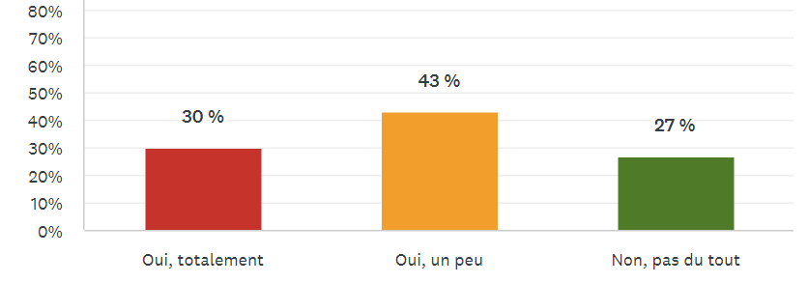
Q8 : Au cours de la semaine passée, votre ophtalmopathie vous a-t-elle empêché(e) ou gêné(e) pour faire quelque chose que vous auriez aimé faire ?
30% ont été totalement empêchés/gênés, 43% partiellement. Seuls 18 patients sur 67 n’ont pas eu de gêne.

Slide 11
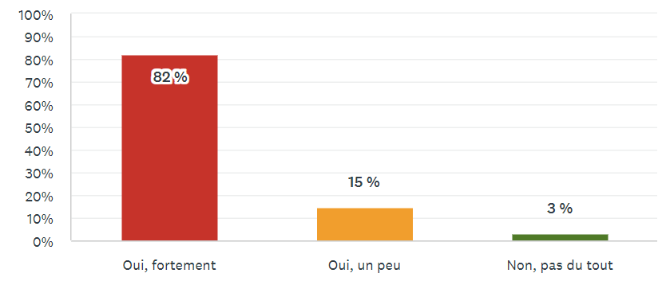
Les questions suivantes concernent votre ophtalmopathie thyroïdienne de manière générale
Q9 : Est-ce que vous avez l'impression que votre aspect a été modifié par l'ophtalmopathie thyroïdienne ?

Slide 12
Q10 : Avez-vous l'impression qu'on vous fixe dans la rue, à cause de votre ophtalmopathie thyroïdienne ?
28% (19) « , oui, fortement »
45% (30) « oui, un peu »
Seulement 27% n’ont pas l’impression qu’on les fixe dans la rue
Q11 : Avez-vous l'impression que les gens réagissent de manière désagréable à votre ophtalmopathie thyroïdienne ?
15% (10) « oui, beaucoup »
36% (24) « oui, un peu »
49% (33) « non, pas du tout »

Slide 13
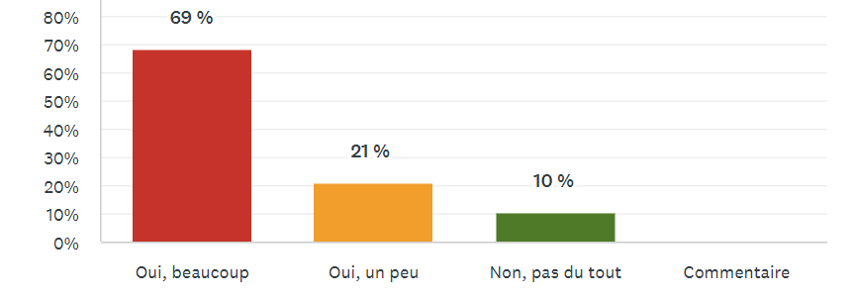
Q12 : Pensez-vous que l'ophtalmopathie thyroïdienne a une influence sur votre confiance en vous-même ?

Slide 14
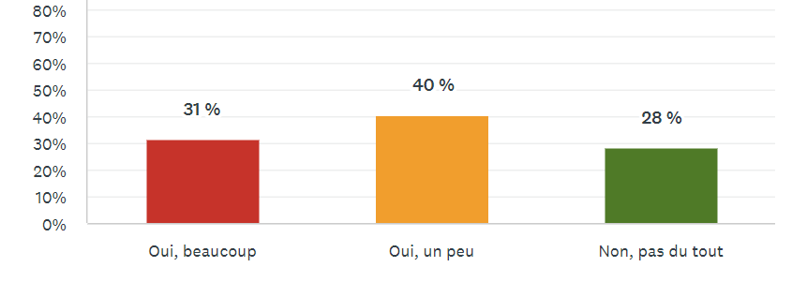
Q13 : Avez-vous l'impression d'être socialement isolé(e) à cause de votre ophtalmopathie thyroïdienne ?

Slide 15
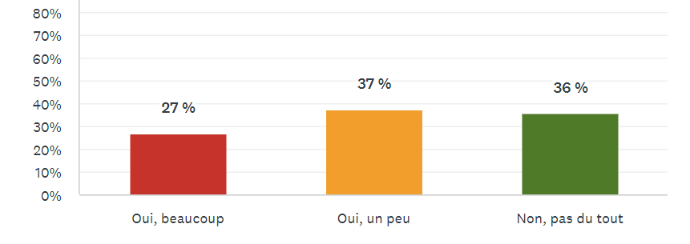
Q14 : Pensez-vous que votre ophtalmopathie thyroïdienne a une influence sur votre capacité à vous faire de nouveaux amis ?

Slide 16
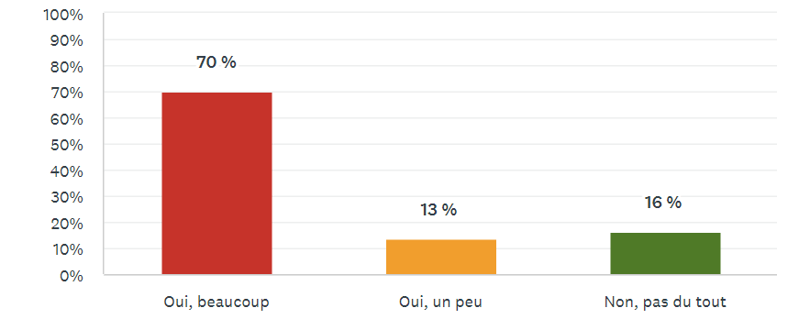
Q15 : Par rapport à la période avant votre maladie, évitez-vous plus souvent d'être pris(e) en photo à cause de votre ophtalmopathie ?

Slide 17
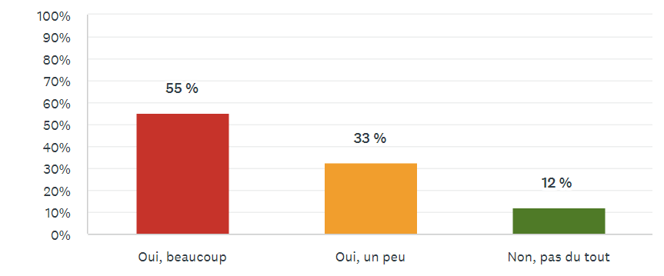
Q16 : Essayez-vous de camoufler l'aspect de vos yeux, à cause de votre ophtalmopathie thyroïdienne ?

Slide 18
Quelques-uns des nombreux commentaires reçus…
Impossible de regarder les gens droits dans les yeux, me regarder dans un miroir
Yeux trop irrités pour pouvoir lire le soir
Mes yeux me font très mal
Je ne supporte plus la lumière blanche, ni la climatisation
Mon regard est totalement différent, je suis très complexée.
Beaucoup de difficultés à accepter ce nouveau regard, impossibilité de se voir en photos… difficile de voir le regard des autres sur soi
Avant, mes yeux étaient mon plus bel atout… Je pleure tous les jours
Je suis souvent l’objet de moqueries ou de remarques déplacées
Les gens me regardent, mais n’osent rien dire… on les sent gênés
Les gens s’agacent de mon rythme ralenti, car avec la diplopie on a peur de tomber
J’ai l’impression que les gens étaient plus gentils quand j’étais « plus belle » !
Je n’ai plus de vie sociale, je me cache et m’isole
Je ne peux plus me déplacer en voiture, donc sorties très limitées
On n’ose plus aller vers les autres, par peur de leur regard
Je ne suis plus la femme confiante et heureuse que j’étais
Je me cache le plus possible (lunettes de soleil, frange, masque…)

Slide 19
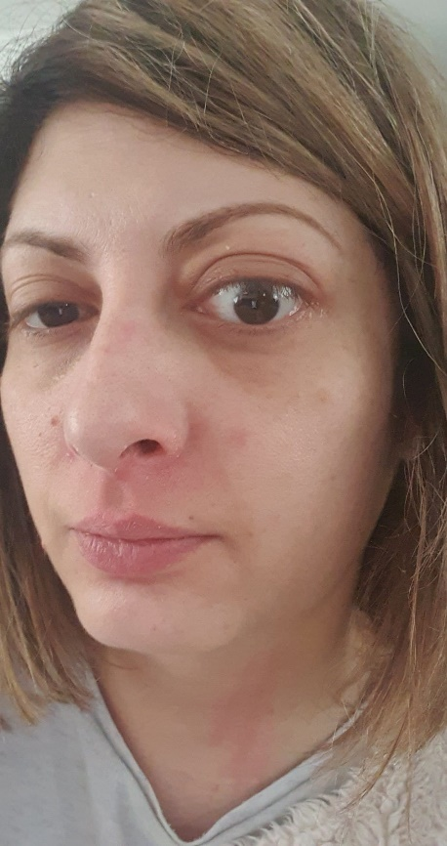
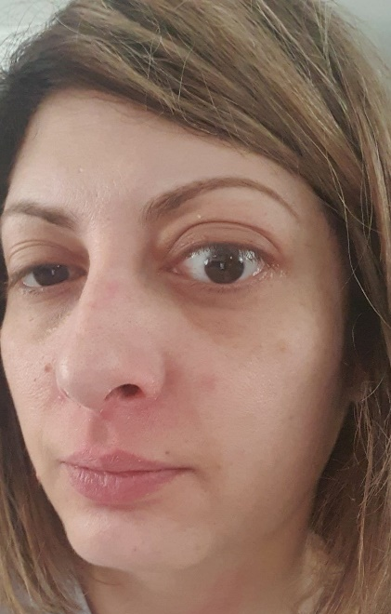
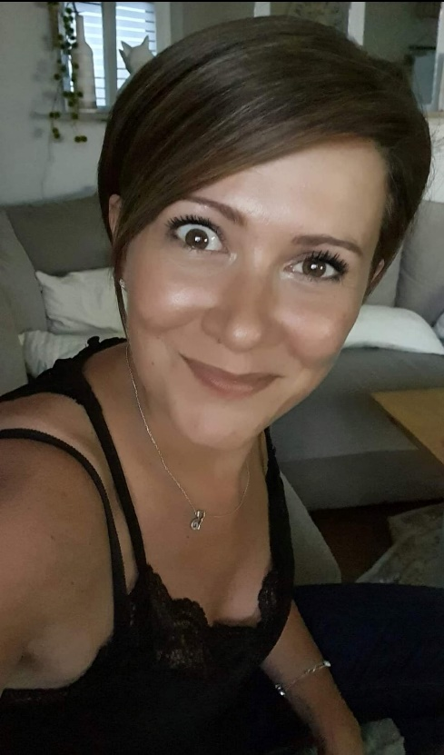
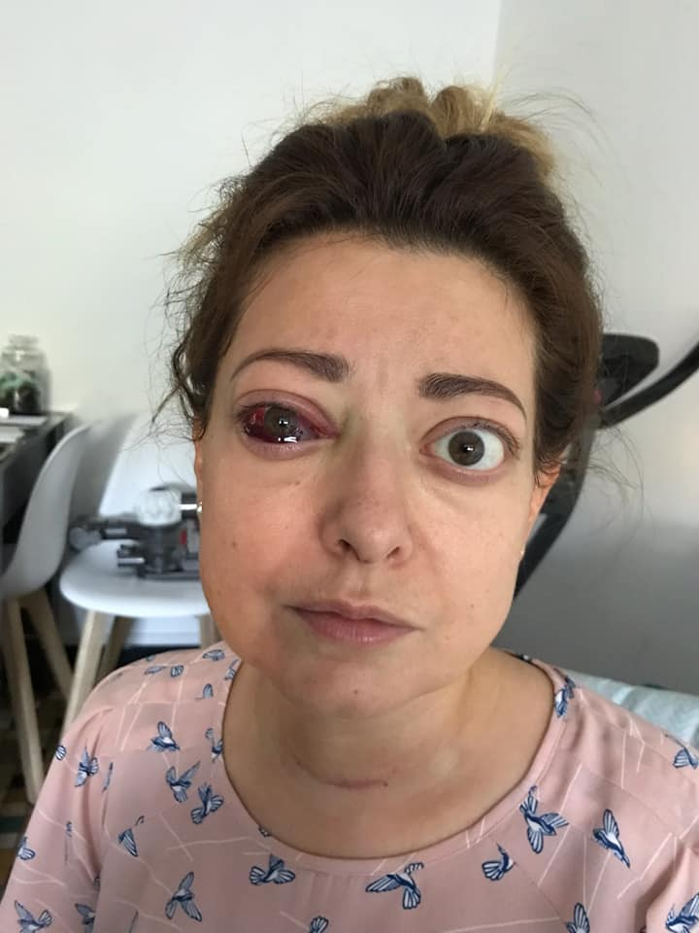
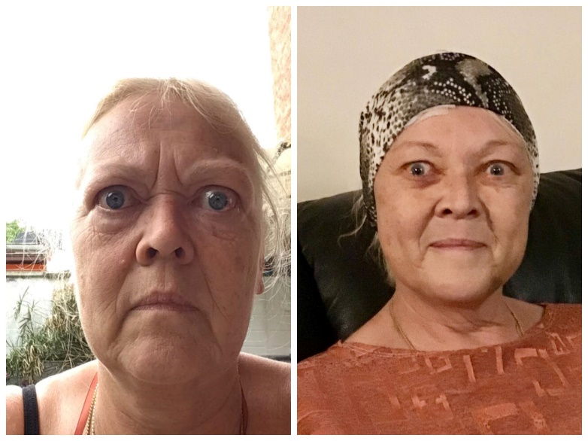
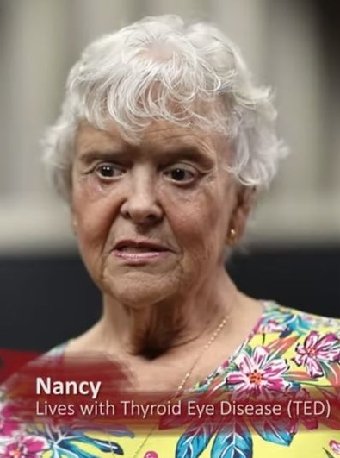
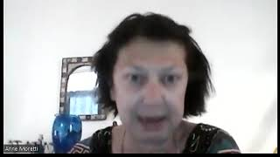
avant
Témoignage vidéo d’Anne: https://youtu.be/owxhtbXCnN4
Après décompression

Slide 20
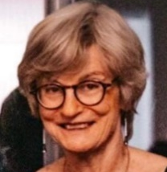
Merci pour votre attention !
www.forum-thyroide.net
www.youtube.com/vivresansthyroide
Page „Association Vivre sans Thyroide“
Groupe „Vivre sans Thyroide“
@bbartes
info@forum-thyroide.net
@ForumThyroide

